Slide 1
GLL800/7.5/s链式给料机
汇报人 ：Kuangan001

Slide 2

行业PPT模板http://www.1ppt.com/hangye/
CONTENTS
GLL800/7.5/s链式给料机介绍
GLL800/7.5/s链式给料机参数
GLL800/7.5/s链式给料机主要结构
GLL800/7.5/s链式给料机安装说明

Slide 3
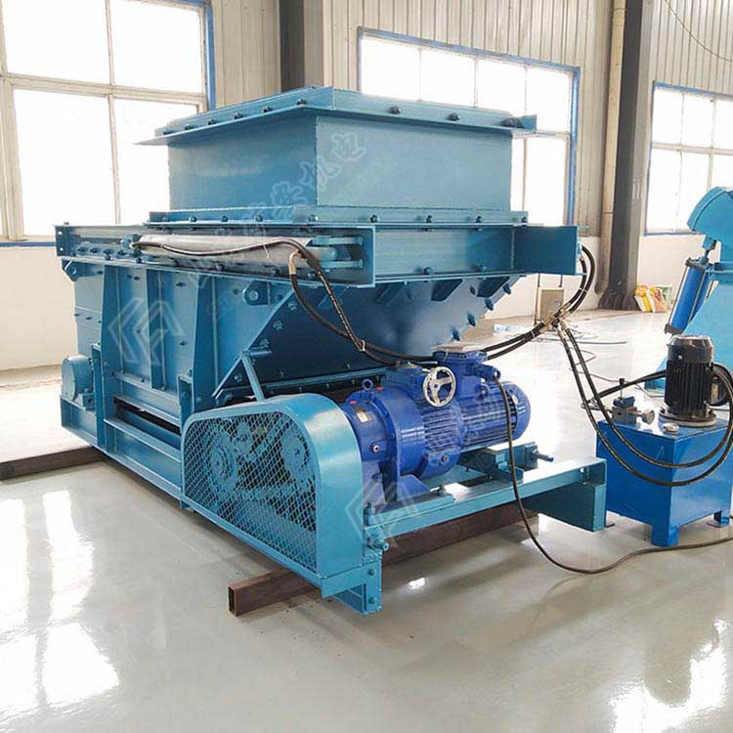
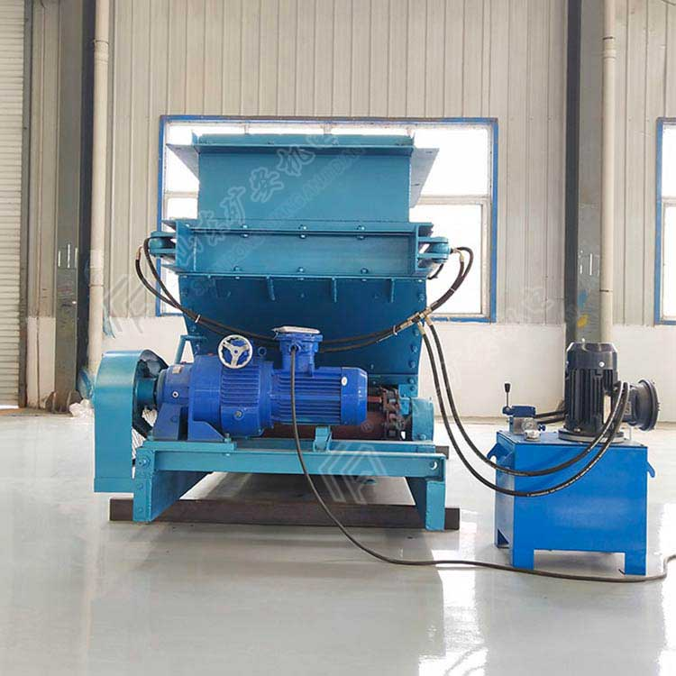
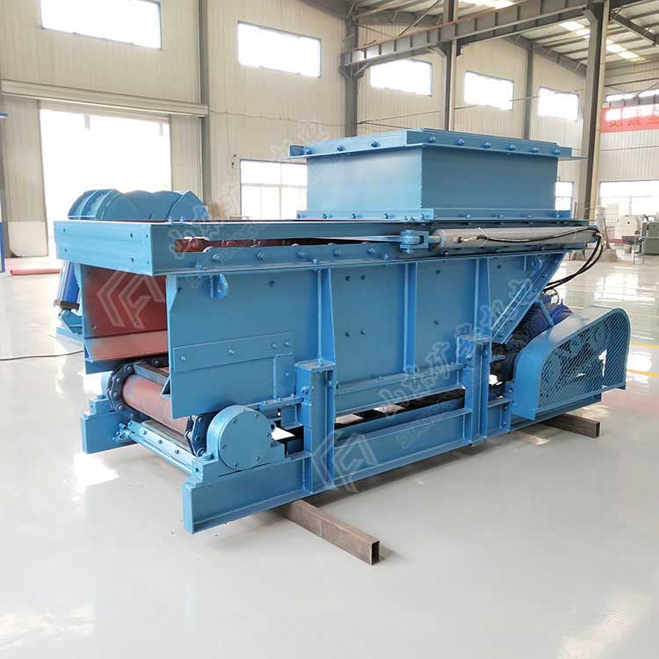
GLL800/7.5/s链式给料机

Slide 4
GLL800/7.5/s链式给料机介绍
GLL800/7.5/s链式给料机是一种专门针对矿山、钢铁等行业研发的一种新型系列给料产品，矿山、钢铁行业中，原煤，矿石、半煤岩等物料在给料时，易对带式给料机造成损伤，特别是皮带损坏率较高，造成物料在输送中无法实现给料的难题。针对上述问题，山东矿安机电有限公司，我公司组织科研人员研制出链式给料机，彻底解决了上述问题。

Slide 5
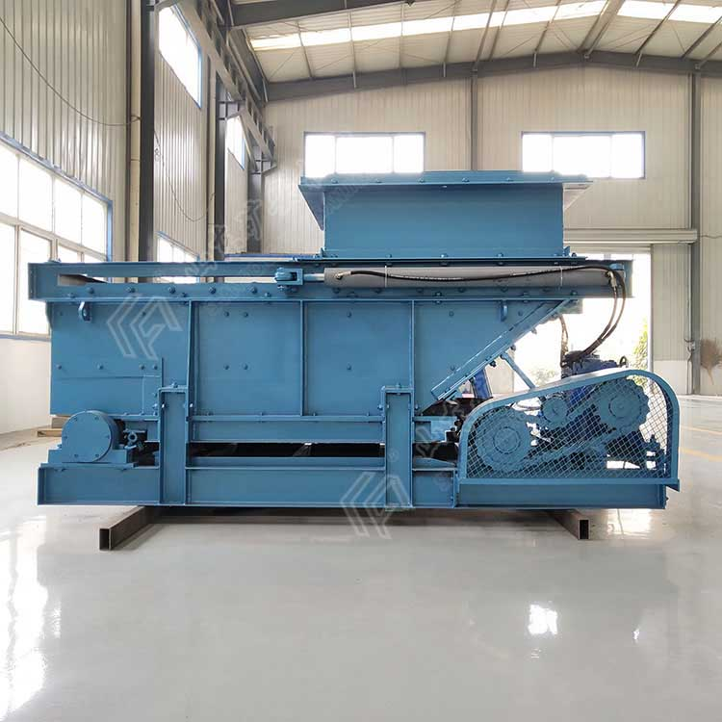
GLL800/7.5/s链式给料机

Slide 6
GLL800/7.5/s链式给料机参数
功率KW：7.5
电压AC V：380/660/1140
给料量t/h：800
链速m/s：0.6
调速方式：手动无级变速 重量/kg：3500
外形尺寸/mm（长×宽×高）：3200×1422×1752

Slide 7
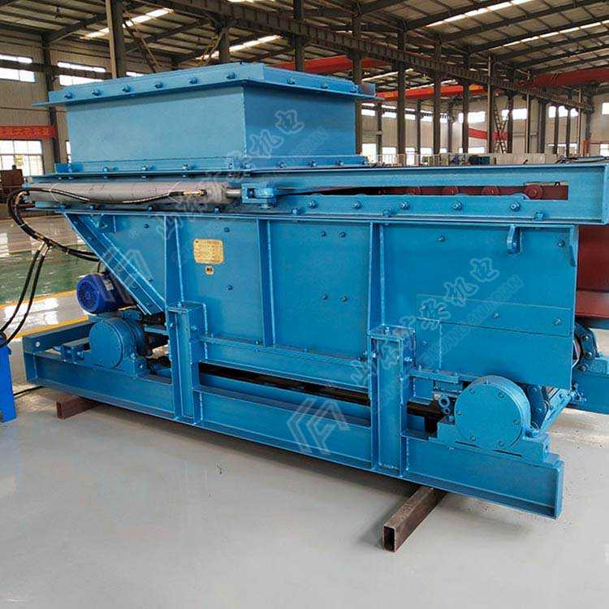
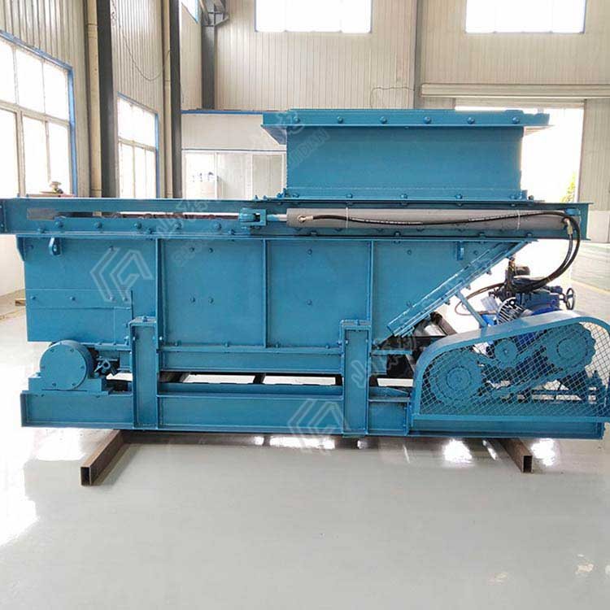
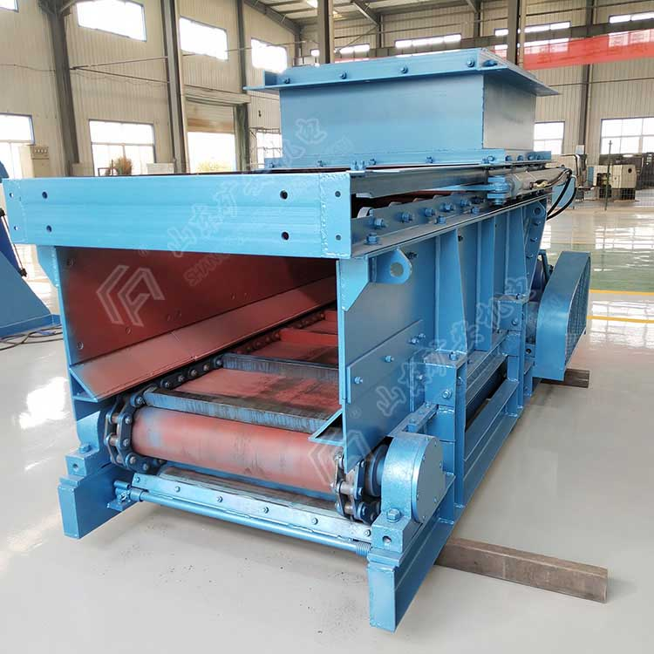
GLL800/7.5/s链式给料机
Notes:
模板来自于： 第一PPT https://www.1ppt.com/

Slide 8
GLL800/7.5/s链式给料机主要结构（一）
1.主要结构
1)漏斗
漏斗是连接料仓及给料机箱体的矩形短接，漏斗上部法兰与料仓口法兰相匹配，下部法兰与料体连接，以保证来料有效进入料仓。
2)箱体
由侧板及底板围成一个相对封闭的箱体，以保证上部来料能够有效进入刮板链上部，便于物料自开口处由刮板输送至下一级输送系统，同时保证不使物料散落。
3)闸门
置于漏斗与箱体之间，闸门为电液控制，同时具有可调节输送量的功能。当关闭闸门时，上部料仓停止来料，给料机停止给料；当给料机需要给料工作时，先启动给料机电动机，给料机开始运转，随后开启闸门，使来料顺利进入料槽，开始正常给料。 每班停运时，要先关闭闸门，然后将料槽内物料清理干净，严禁在物料堆满料仓情况下启动。

Slide 9
GLL800/7.5/s链式给料机主要结构（二）
4)链条、刮板输送装置
链条采用优质合金钢结构，刮板采用优质碳素结构钢锻打加工制成，材质45，具有高强度高耐磨性; 便于实现连续运输。这种刮板链给料方式，大大提高了设备使用寿命，较适合用于大块度、矸石含量较高矿井的原煤及其它物料的输送。
5)传动链轮组，改向链轮组
传动链轮组装有两件驱动链轮，与改向链轮组相呼应，当传动机构带动传动链轮组转动时，传动链轮组带动板式辊子链及刮板进行物料输送，完成输送料过程。
6)传动机构
采用变频电机，实现无极调速。传动平稳，可靠， 调速方便，用户可根据来料量大小调节转速。 输出轴与头轮组采用套简滚子链连接，便于更换，使用寿命长.
7)底架
由型钢焊接而成，牢固稳定，是支撑上部各部件的载体。

Slide 10
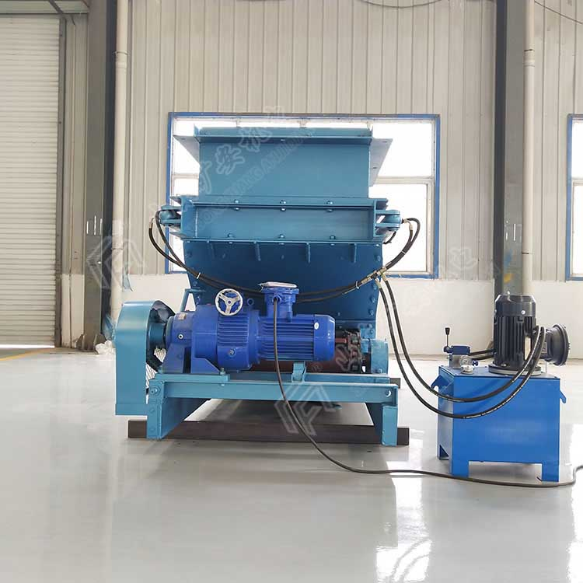
GLL800/7.5/s链式给料机

Slide 11
GLL800/7.5/s链式给料机安装说明
1．给料机可现场分体安装，也可整体安装。分体安装时，先将连接段安装在仓口，再安装导料槽，然后安装底板等其它部件。整体安装时，先将连接段安装在煤仓口，再将其它部件全部组装好，整体吊装与连接段用螺栓连接。
2.使用条件
a）输送物料为散装的不规则形状原煤、矿石、矸石。
b）工作环境温度-30 ℃~40℃
c）矿井空气成分应符合《煤矿安全规程》第100条的要求。
d）工作环境允许存在淋水情况

Slide 12
感谢您的观赏

